Slide 1




El Servicio de Urgencias en la jornada de puertas abiertas
Autores: Rodrigo Pacheco Puig MD, PhD
Jefe de Unidad. Servicio de Urgencias Generales. H12O
Fecha: 21 de marzo de 2023
Lugar: Auditorium H12O

Slide 2
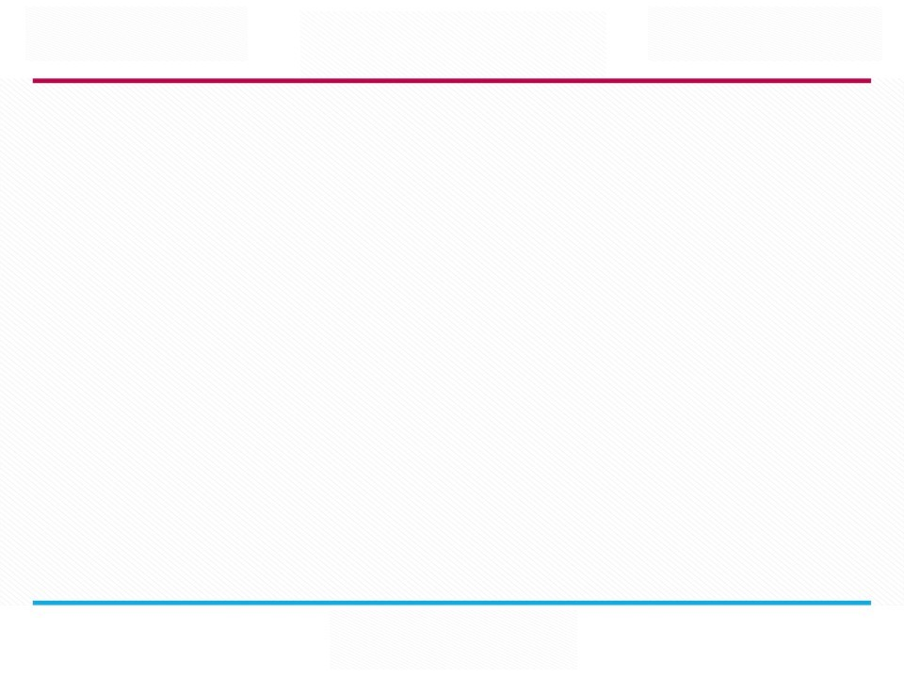
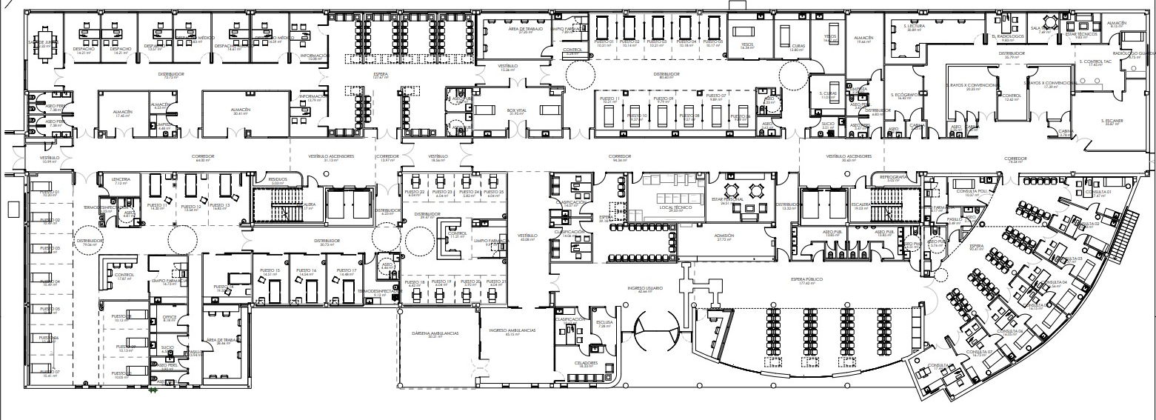

Arquitectura. Planta baja
Consultas
Área de Prioridad 3
Área de Pacientes con Trauma (APT)
Unidad de Radiología de Urgencias
  Otros apartados
Jornada de puertas abiertas
Hospital 12 de Octubre
21 de marzo de 2023

Slide 3
Arquitectura. Planta alta
UCITE
Área de Prioridad 2
  Otros apartados
Jornada de puertas abiertas
Hospital 12 de Octubre
21 de marzo de 2023

Slide 4
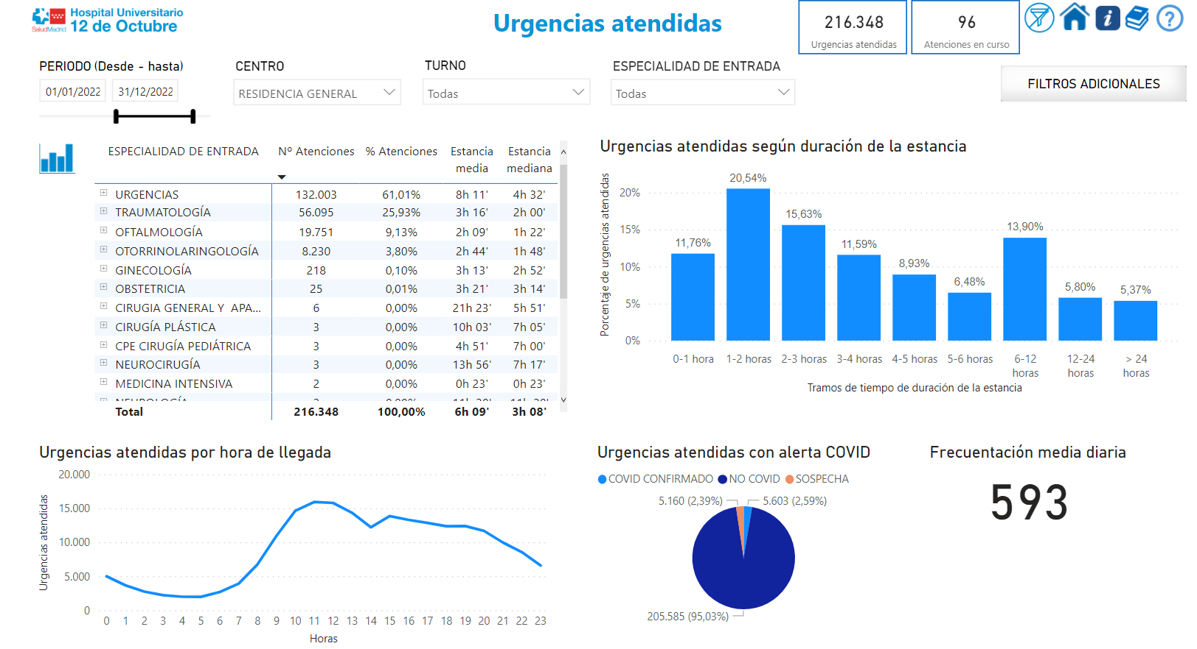
Número de Urgencias atendidas en 2022
Punto 1
Punto 2
  Otros apartados
Jornada de puertas abiertas
Hospital 12 de Octubre
21 de marzo de 2023

Slide 5
Especialidades médicas que hacen guardias en el Servicio de Urgencias de la RG
Residentes de 1er año:
  prácticamente todos los programas formativos de FSE lo contemplan
Resto de años de residencia:
  Siguiendo los Programas Oficiales de la Especialidad (POE) y adaptados a las Guías de Itinerario Formativo Tipo (GIFT) de cada especialidad
  Durante todos los años de residencia:
    Alergología
    Endocrinología
    Medicina Interna
    Medicina Familiar y Comunitaria
    Neumología
    Reumatología
Lo mejor es preguntar en cada servicio o al Jefe de Residentes
Jornada de puertas abiertas
Hospital 12 de Octubre
21 de marzo de 2023

Slide 6
Bienvenidos.
  “Lo que no veáis en vuestros años de residencia en el 12, no existe”
Jornada de puertas abiertas
Hospital 12 de Octubre
21 de marzo de 2023

Slide 7
MUCHAS GRACIAS
  rodrigo.pacheco@salud.madrid.org
Jornada de puertas abiertas
Hospital 12 de Octubre
21 de marzo de 2023

